Slide 1
ESTRUCTURA DE DATOS
Presentado por:
-Leonardo Fabio Pérez Bermúdez

Slide 2
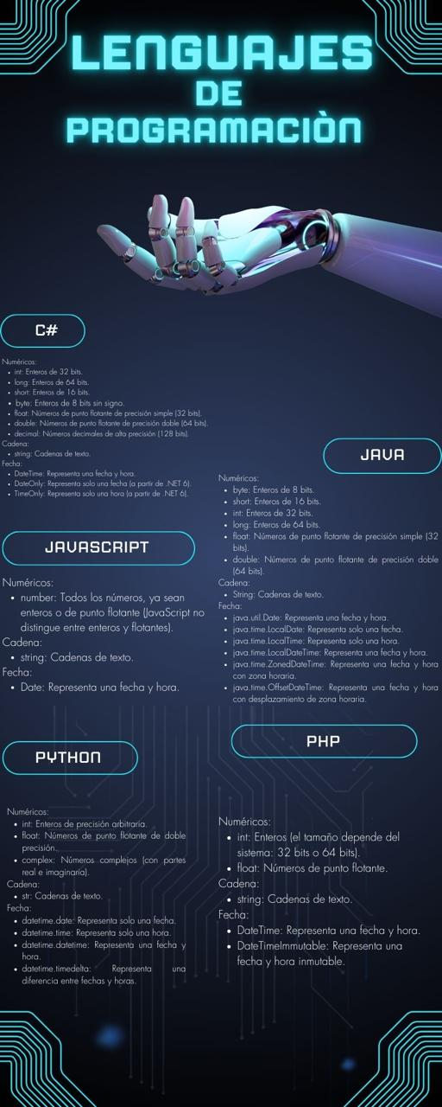

Slide 3
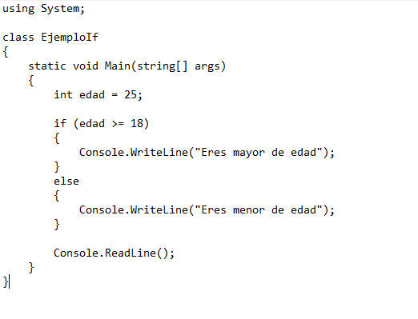
EJEMPLO EN C#

Slide 4
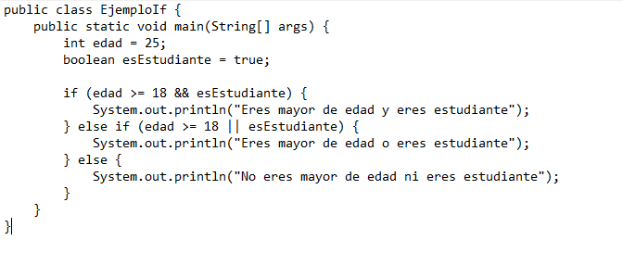
EJEMPLO EN JAVA

Slide 5
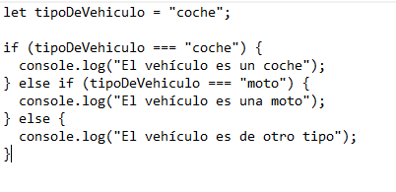
EJEMPLO DE JAVASCRIPT

Slide 6
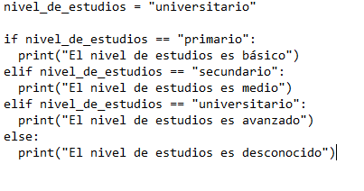
EJEMPLO EN PHYTHON

Slide 7
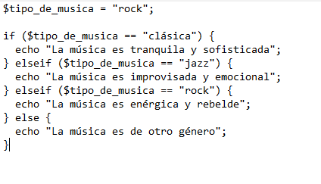
EJEMPLO EN PHP

